Slide 1
«Изокейс»
Использование изокейса в развитии творческих способностей дошкольников.
Воспитатель высшей квалификационной категории МБДОУ ДС 10
Шилина Ольга Ивановна

Slide 2
Цели и задачи:
Цель нетрадиционной изобразительной деятельности:
Развитие художественного творчества, воображения, фантазии дошкольников, формирование индивидуальных, интеллектуальных творческих способностей через использование нетрадиционных техник и материалов в изобразительной деятельности.
Задачи нетрадиционного рисования в детском саду
Расширять представление о многообразии нетрадиционных техник рисования.
Формировать эстетическое отношение к окружающей действительности на основе ознакомления с нетрадиционными техниками рисования.
Формировать эстетический вкус, творчество, фантазию.
Развивать ассоциативное мышление и любознательность, наблюдательность и воображение.
Совершенствовать технические умения и навыки рисования.
Воспитывать художественный вкус и чувство гармонии.

Slide 3
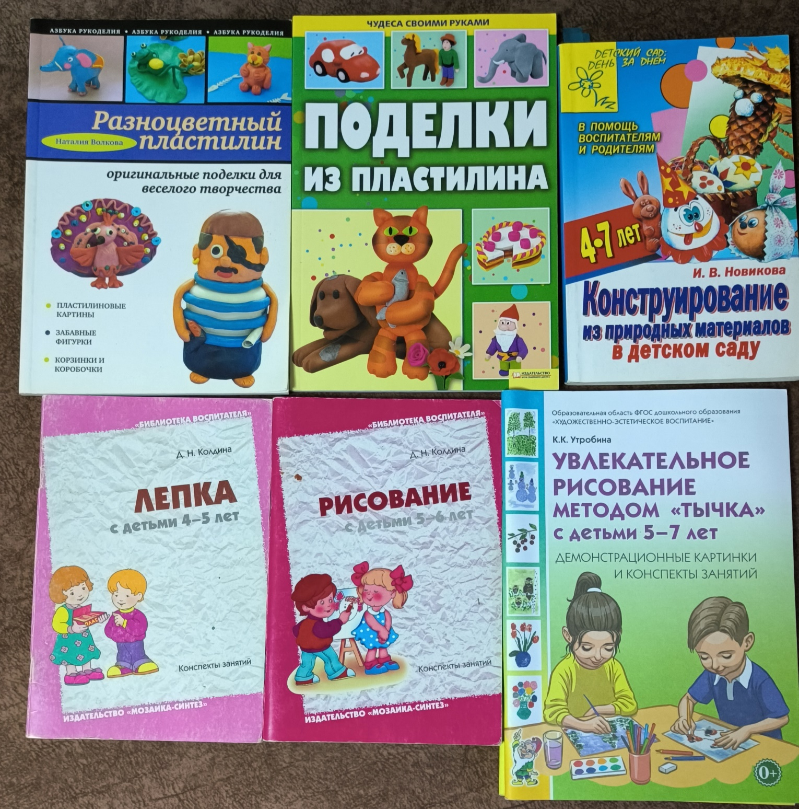
Содержание:

Slide 4
Детское творчество

Slide 5
«Волшебная зима»

Slide 6
«Мастера на все руки»

Slide 7
«Золотые руки»

Slide 8
«Красота»

Slide 10
Мастер-классы

Slide 11
Коллеги за работой

Slide 13
«Наши родители-мастерицы»

Slide 15
«Учимся играя»

Slide 16
«Будущие художники»

Slide 17
«Встреча с прекрасным»

Slide 18
Спасибо за внимание!

